Slide 1
Access Uygulaması - Hafta 1
Öğrenci işleri ile ilgili bir veri tabanı hazırlayın
Teorik derste yapılan Notlar tablosunda bir öğrencinin bir ders ile ilgili sadece bir kaydı bulunabiliyordu (Notlar tablosunda ÖğrenciNo ve DersKodu birincil anahtar)
Bu durumda öğrenci o dersten geçemezse önümüzdeki sene alacağı not bir önceki sene aldığı notun üzerine yazılmalı
Eğer her sene aldığı notları ayrı ayrı saklamak istersek Notlar tablosuna "Ders Yılı" alanı da eklenmeli ve bu alan da birincil anahtara dahil edilmeli (3 alan birlikte birincil anahtarı oluşturacak)
Dersi anlatan hocaların da bilgilerini saklayan bir Hocalar tablosu yapılsın ve Dersler tablosuna eklenecek bir "Hocası" alanı ile bu tablonun birincil anahtarı arasında ilişki kurulsun.

Slide 2
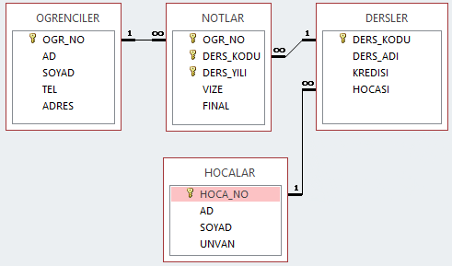
Hocalar tablosundaki alanlar için uygun veri türlerine ve boyutlarına karar verin.
Öğrencilerin staj bilgilerini saklamak istersek nasıl bir tablo eklemeliyiz? Hangi tablo ile ilişkisi olmalı?
Oluşturduğunuz tablolara örnek veriler girerek bilgi tutarlılığı kontrolü yapın.

Slide 3
Bireysel Çalışma: “Personel Bilgileri” Veri Tabanı
Aşağıdaki iki tabloyu yaratırken verilen alanların veri türlerini ve uygun olan boyutlarını siz belirleyin.
BOLUM_NO ve PERSONEL_NO alanları birincil anahtar olmalı.
Personel tablosunun BOLUM alanı ile Bölümler tablosunun BOLUM_NO alanı ilişkide olmalı.
Oluşturduğunuz tablolara örnek veriler girerek bilgi tutarlılığı kontrolü yapın.
PERSONEL Tablosu:
PERSONEL_NO
AD
SOYAD
GOREV
MAAS
BOLUM
YONETICISI
GIRIS_TARIHI
BOLUMLER Tablosu:
BOLUM_NO
BOLUM_ADI
BOLUM_YER
Görüldüğü gibi örneklerimizde tabloların ve alanların isimlerinde Türkçe karakterler ve boşluk kullanılmamış (boşluk yerine alt çizgi) ve hepsi büyük harfle yazılmıştır. Access'te Türkçe karakter ve boşluk kullanabilirsiniz, ama kullanılınca SQL sorgu dili üzerinde nasıl bir sorun oluşturacağını önümüzdeki hafta sorgulamaları anlatırken göstereceğiz.

